Slide 1


Chaîne de Remplissage
Automatique
Presenté par :Cheraitia islam 191931042293

Slide 2
Notre présentation
Basé
sur
01
Presentation de systéme
Définition,les modes ,description de la remplisseuse .
02
Coté technique
Les différents composant de la partie opérative et commande
03
Fonctionnement
Vidéos démonstrative sur le fonctionnement
04
Coté commercial
Rapport cout pays

Slide 3
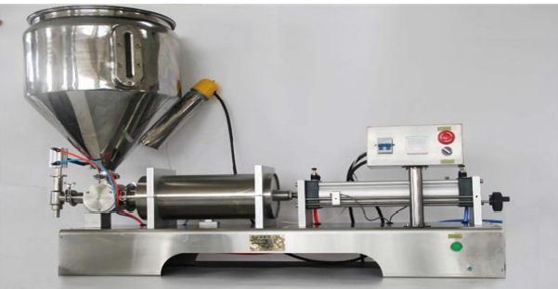
Définition de la remplisseuse
La remplisseuse des liquides est une machine utilisée dans différentes industries pour le conditionnement de produits finis liquides.
Les remplisseuses peuvent être divisées en :
﻿﻿machine de remplissage liquide
﻿﻿machine de remplissage de pate
﻿﻿machine de remplissage de poudre
﻿﻿machine de remplissage de granulés

Slide 4
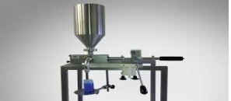
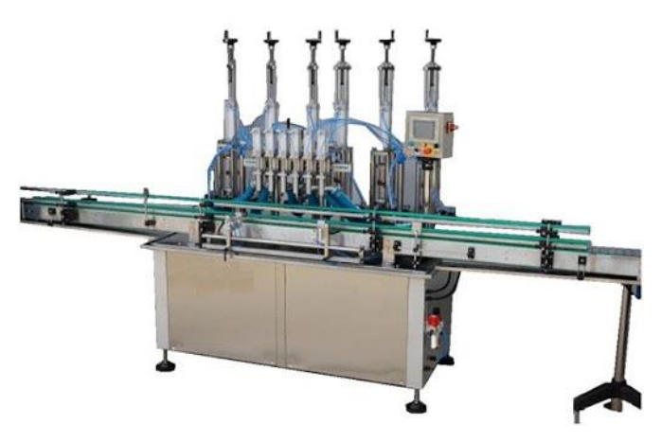
Les modes des machines de remplissage
Machine de Remplissage Manuel
Machine de Remplissage Semi-automatique
Machine de Remplissage Automatique

Slide 5
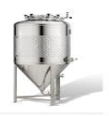
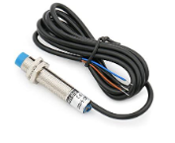
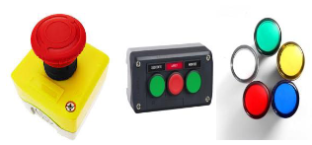
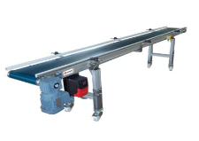
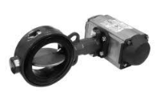
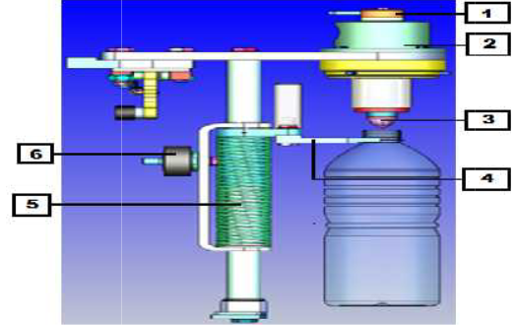
Description de la remplisseuse
1) cuve en inox qui permet le stockage de la matière première situé en haut de la machine.
3) Capteur qui se situe dans le bord du convoyeur permet la détection de la bouteille.
5) pupitre qui contient les différents boutons de marche arrêt et le bouton d’urgence ainsi les voyants.
4) Vérin rotatif assemblé avec une vanne papillon pour permettre le passage du liquide à travers le silo jusqu’à la tête de remplissage ce qui effectue le remplissage des bouteilles
2) Convoyeur qui permet la circulation des bouteilles par un moteur réducteur.
6) La vanne de remplissage : La vanne de remplissage se compose des détails ou des groupes de composants suivants :

Slide 6
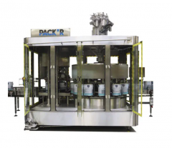
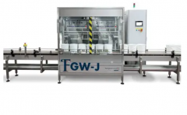
Remplisseuse automatique linéaire ou rotative ?
Remplisseuse linéaire
Remplisseuse rotative

Slide 7
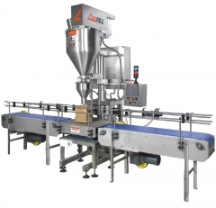
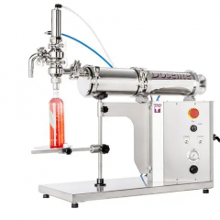
Quels sont les différents modèles de remplisseuses ?
Remplisseuse volumétrique : Ce type de machine utilise la technique de dosage volumétrique qui repose sur une pompe. La pompe aspire un volume de produit stocké dans une cuve puis l’injecte dans le contenant à remplir.
Remplisseuse automatique pondérale :
La remplisseuse pondérale pèse le produit dosé à l’aide d’une cellule de pesage ou balance qui permet de couper ou d’activer le flux de la pompe et même de moduler son débit. Les remplisseuses pondérales sont compatibles avec tous types de produits, qu’ils soient liquides, pâteux, ou visqueux et à des températures comprises entre 10 et 100°.

Slide 8
Comment choisir votre remplisseuse ?
Le produit a conditionner
Le type de contenant
La cadence de production
Le mode de fonctionnement
L’espace disponible dans vos locaux
L’entretien

Slide 9
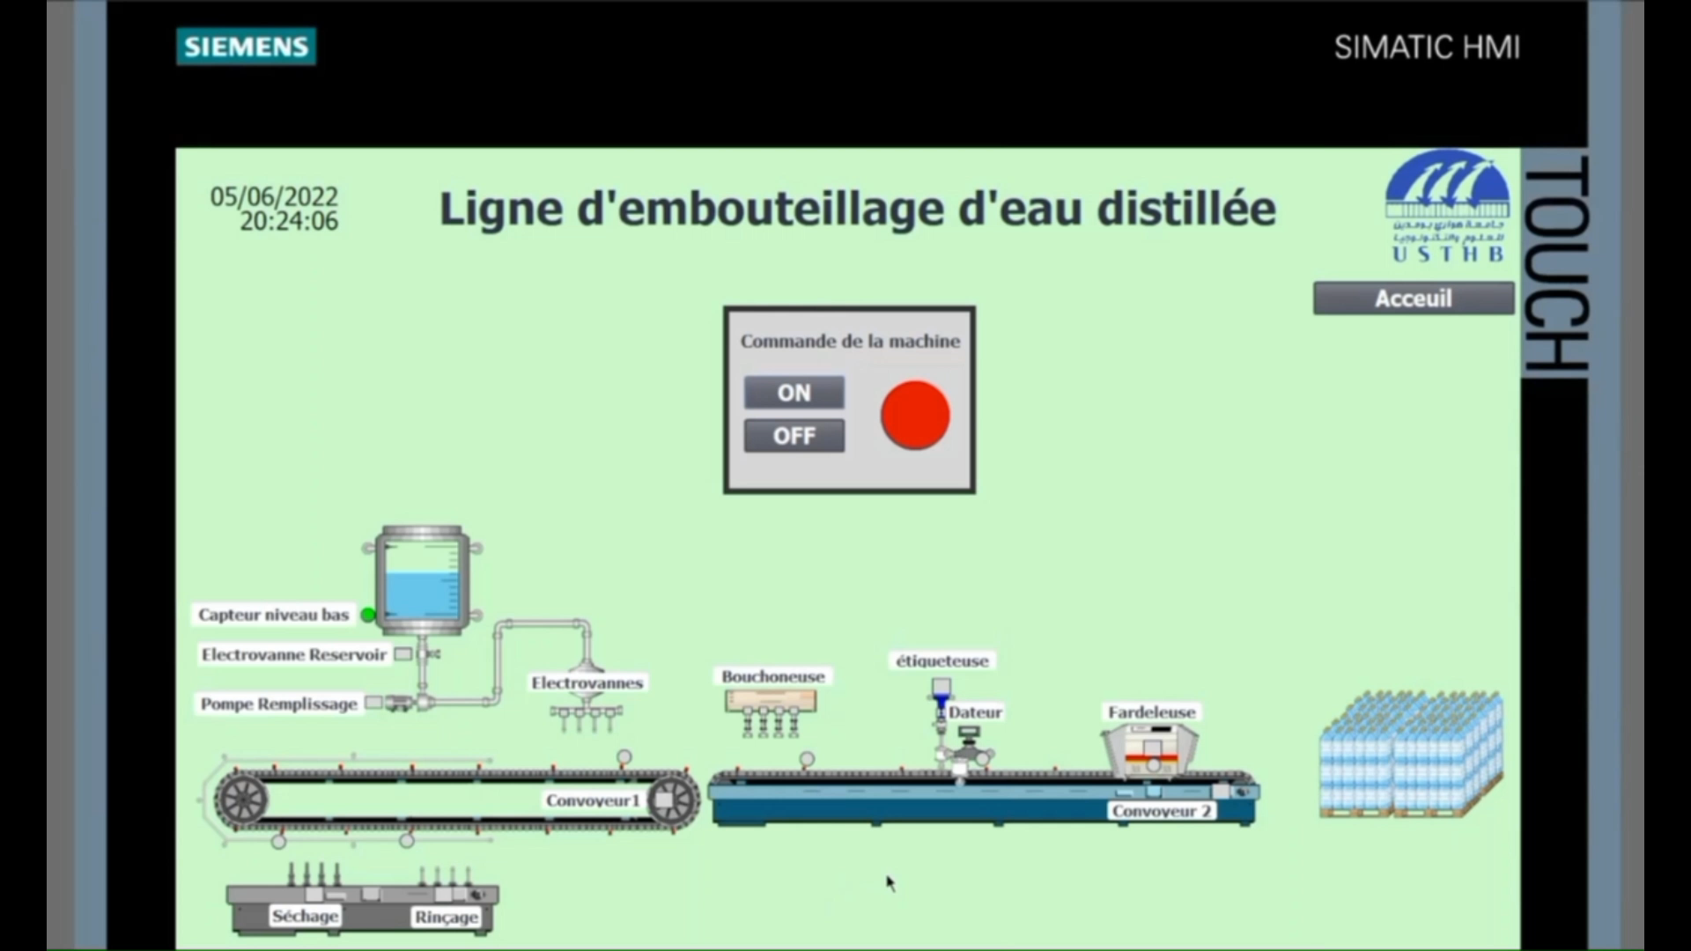

Slide 10



Cahier de charge
1
3
5
8
4
7
2
6
Lorsque la bouteille soit présente dans le champ de notre capteur capacitif qui est installé sur le bord du convoyeur le moteur s’arrête 30s et le voyant vert s’éteint.
Après la période de remplissage le moteur redémarre au bout de 5s et le voyant vert s’allume en attendant la présence de la bouteille suivante.
En cas d’une panne un bouton d’urgence est présent pour la mise hors tension de notre système.
Un voyant orange est allumé pour indiquer que notre système est alimenté
Le chargement des bouteilles se fait manuellement sur le convoyeur
Après 5s de l’arrêt du moteur le vérin rotatif situé juste en haut du silo tourne pour le remplissage de la bouteille pendant 20s et le voyant jaune s’allume au mêmes temps
Lors qu’en appuyant sur le bouton poussoir « Marche » le moteur du convoyeur doit démarrer et la lampe vert est allumée.
Un bouton d’arrêt est présent pour éteindre notre système.

Slide 11
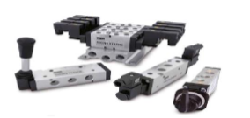
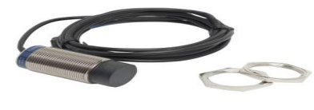
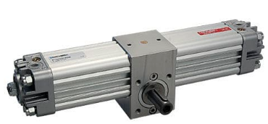
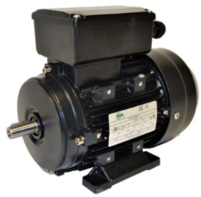
Les composants utilisée
Distributeur 4/2
un capteur de proximité
1
2
Vérin pneumatique
Moteur monophasée
3
4

Slide 12
Un capteur de proximité
est un capteur qui peut détecter un objet sans contact en utilisant la propriété électrique, capacitance. Ils sont largement utilisés pour détecter et mesurer des objets/fluides qui ont une constante diélectrique plus élevée que l’air. les types de capteur de proximité :
Les capteurs de proximité Inductif
Les capteurs de proximité Optique (photocellule)
Les capteurs de proximité Ultrasonique
Les capteurs de proximité Magnétique
Les capteurs de proximité Capacitif
nous allons s'intéresser par le capteur de proximité capacitif qui est utilisé dans remplisseuse qui permettent de détecter des objets métalliques ou isolants (notre cas matière isolante)

Slide 13
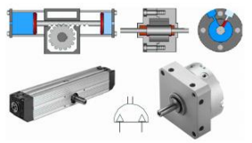
Les vérin pneumatique
Un vérin pneumatique est un dispositif mécanique qui utilise de l'air comprimé pour produire un mouvement linéaire ou rotatif. ses types :
vérins pneumatiques à simple effet vérins pneumatiques à double effet vérins pneumatiques à tige traversante vérins pneumatiques à amortissement réglable vérins sans tige vérins rotatifs
Dans notre cas pour faire tourner le convoyeur on s'intéresse a les vérins rotatifs à pignon-crémaillère qui produisent un mouvement de rotation plutôt qu'un mouvement linéaire.

Slide 14
vérin pneumatique ou vérin hydraulique !
Les vérins pneumatiques sont souvent préférés aux vérins hydrauliques dans les environnements où l'utilisation de liquides est problématique ou interdite,
tels que les environnements alimentaires ou pharmaceutiques. Les vérins pneumatiques peuvent être actionnés par une vanne de commande, qui contrôle la pression de l'air comprimé pour réguler le déplacement du piston à l'intérieur du vérin.
Les avantages des vérins pneumatiques incluent leur coût relativement faible, leur légèreté, leur simplicité de conception et leur durabilité. Cependant, ils sont moins puissants que les vérins hydrauliques et leur fonctionnement peut être affecté par des variations de pression d'air ou de température. Il est donc important de choisir le bon type de vérin pneumatique en fonction des besoins spécifiques de l'application.

Slide 15
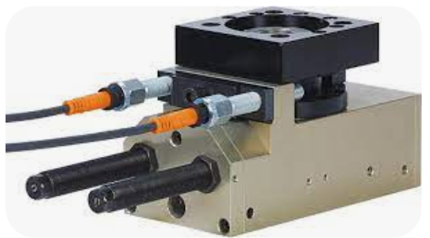
distributeur électrique
Le PAP est un type de distributeur pneumatique qui est un préactionneur activé par des signaux électriques et qui contrôle la distribution de l'air comprimé dans un circuit pneumatique. Il est utilisé pour commander des actionneurs pneumatiques tels que le vérin.
les types de distributeur pneumatique :
Distributeur a tiroir
Distributeur Rotatifs
Distributeur à soupape
Distributeur Proportionnelle
Distributeur pneumatique Rotatifs

Slide 16
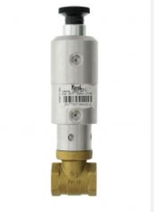
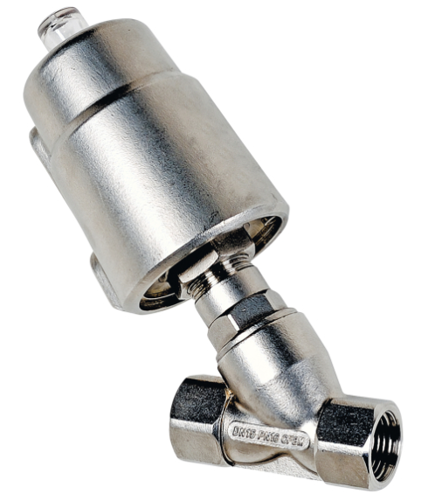
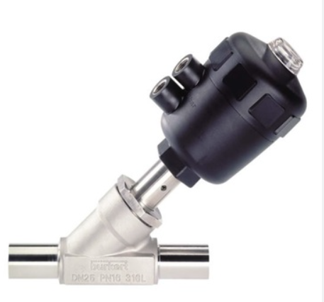
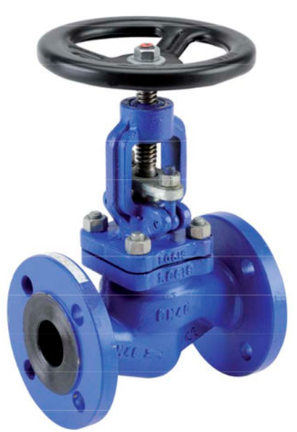
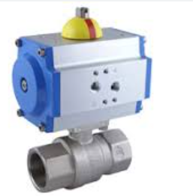
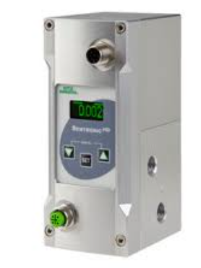
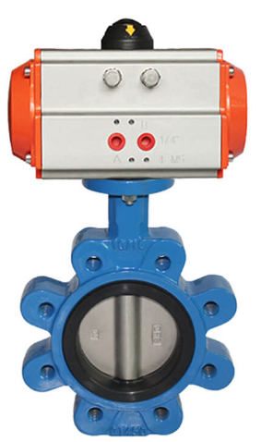
les vannes à commande Pneumatiques
vanne à tiroir vanne a clapet vanne à boisseau vanne à sièg vanne vanne vanne
sphérique incliné proportionnelle soupape papillon
Le choix de la vanne pneumatique dépendra des exigences spécifiques de l'application, telles que le débit d'air, la pression, la fonction de contrôle (ouverture/fermeture, régulation, modulation, etc.) et d'autres facteurs pertinents

Slide 17
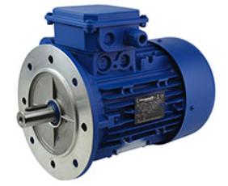
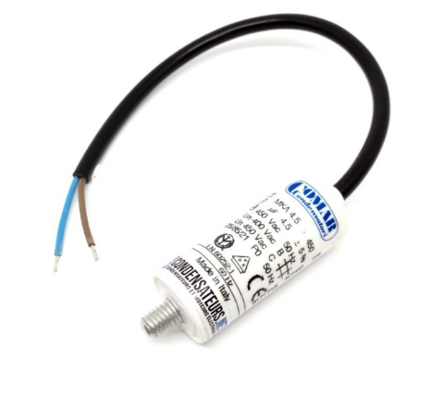
un moteur électrique
Leur fonction, de convertir l’énergie électrique en énergie mécanique, donne une importance économique. les types des moteurs monophasés :
Moteur à phase auxiliaire Moteurs à phase auxiliaire résistive Moteurs à phase auxiliaire capacitive Moteurs à condensateur permanent Moteurs à bagues de court-circuit (Cage d'écureuil) Moteurs universels série
Condensateur permanent
Est un moteur électrique asynchrone qui utilise un condensateur permanent pour créer un champ magnétique tournant dans le stator.

Slide 18
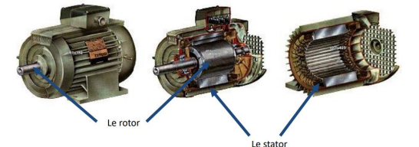
Moteur synchrone ou asynchrone !
les moteurs synchrones sont utilisés dans des applications nécessitant une vitesse précise et une grande efficacité énergétique à charge élevée, tandis que les moteurs asynchrones sont utilisés dans des applications nécessitant une bonne fiabilité et un coût de production plus faible.

Slide 19
Pourquoi choisir ce Moteur plutôt qu’un autre ?
la principale différence entre un moteur à condensateur permanent et un moteur de démarrage est que le premier est conçu pour un fonctionnement continu à vitesse constantes, tandis que le deuxième est conçu pour fournir un fort couple de démarrage Il est possible aussi pour un moteur monophasé d’avoir à la fois un condensateur de démarrage et un condensateur permanent. Pour améliorer le couple de démarrage du moteur, on peut en effet ajouter en parallèle au condensateur permanent, un condensateur de démarrage
Le moteur à condensateur permanent a pour principaux avantages sa simplicité et son fonctionnement doux. En effet, ce type de moteur est très silencieux et, contrairement aux autres moteurs monophasés, son degré de vibration est réduit. Il a cependant pour inconvénient un couple de démarrage faible et le coût élevé du condensateur au papier imprégné d'huile

Slide 20
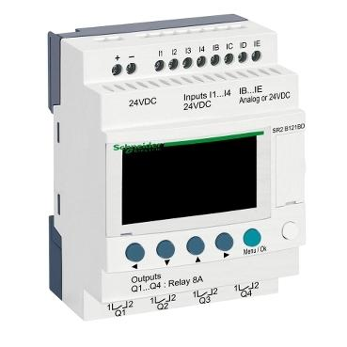
L’automate Zelio SR2B121BD
L'automate Zelio SR2B121BD est un petit contrôleur programmable conçu pour automatiser des tâches simples.
Bornes à vis d'entrées du module Zelio
Bornes à vis d'alimentation de l'automate
Emplacement mémoire et prise de
raccordement pour le câble de programmation à l'ordinateur.
Touches de navigation et de sélection ou de validation.
Bornes à vis de sorties à relais de l'automate

Slide 21
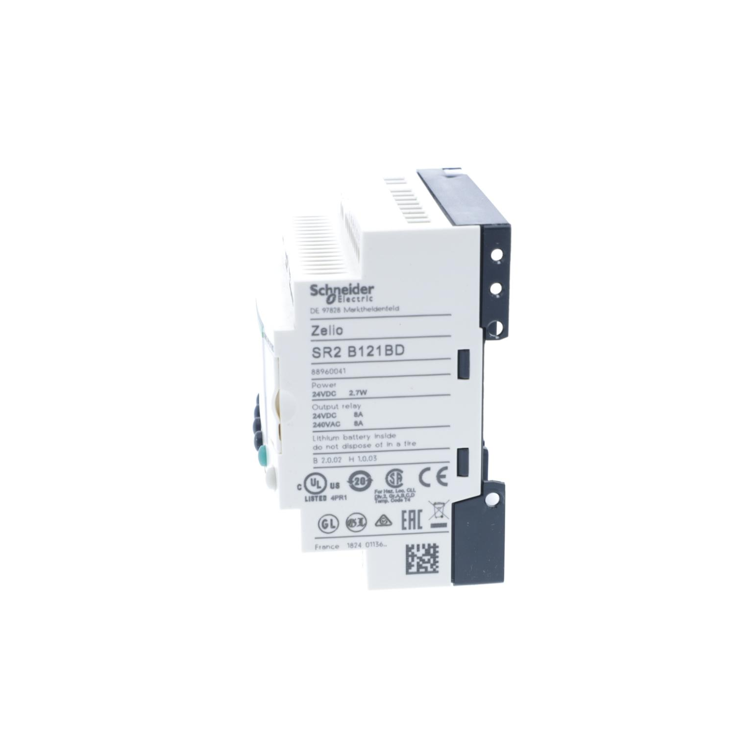
L’automate Zelio SR2B121BD
Référence de l'automate Zelio.
Montage du module sur rail DIN.

Slide 22
Son principe de fonctionnement
Lire les entrées
Exécuter les instructions
Contrôler les sorties
1
Lit les entrées qu'il reçoit des capteurs ou des interrupteurs
3
Les sorties de l'automate (telles que des relais ou des sorties à semi-conducteurs) sont activées ou désactivées en fonction des instructions du programme.
2
Exécute les instructions du programme correspondant en conséquence
4
Le Zelio Logic dispose également de fonctions spéciales telles que des fonctions de temporisation, de comptage, de comparaison et de calcul, qui permettent de réaliser des tâches plus avancées.
.

Slide 23
Choix du CPU
 | Il dispose de fonctions de temporisation, de comptage, de comparaison et de calcul, ce qui peut être utile pour la gestion de la chaîne de remplissage automatisée.
 | Fonctionnalités
 | Le Zelio Logic est facile à utiliser et ne nécessite pas de connaissances approfondies en programmation.
 | Facilité de programmation :
 | Il dispose de 12 entrées/sorties, ce qui peut être suffisant pour une petite chaîne de remplissage automatisée
 | Nombre d'entrées/sorties :
 | Le CPU SR2B121BD est relativement abordable
 | Coût
CPU
SR2B121BD
Le Zelio Logic, qui est le logiciel de programmation utilisé pour le CPU SR2B121BD

Slide 24



Cote commercial
Nord América
L'Europe
60 000.00$
40 000.00$
chine
26 000$
prix varie entre 20000 et 60000 $
le pays de fabrication
la rapidite de fabrication
la duree de vie des composants

Slide 25
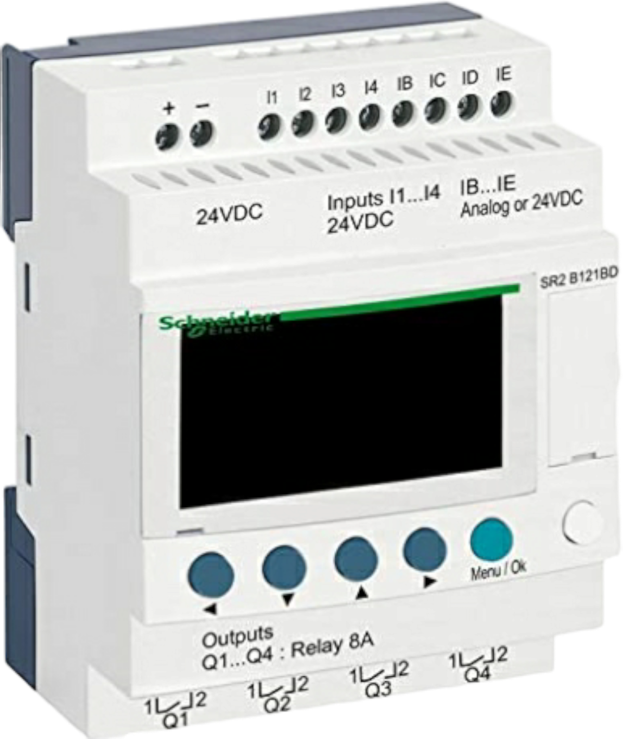
Les composants
capteur de proximité
$16
Vérin pneumatique pignon-crémaillère
$300
Distributeur pneumatique
$272
Moteur à condensateur permanent
$150
L’automate Zelio SR2B121BD
$105

Slide 26
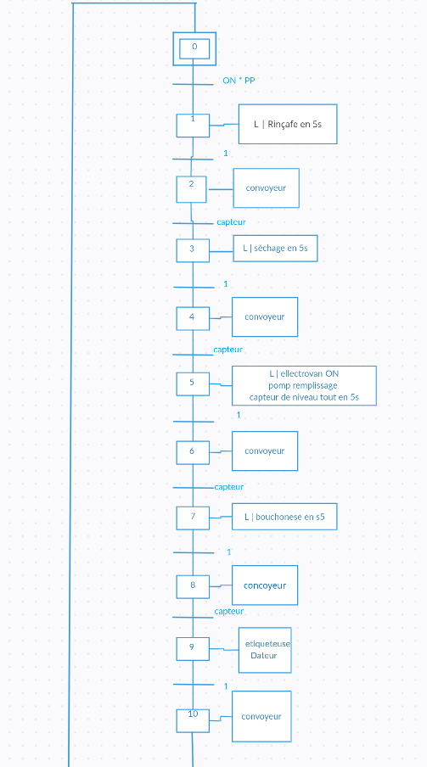
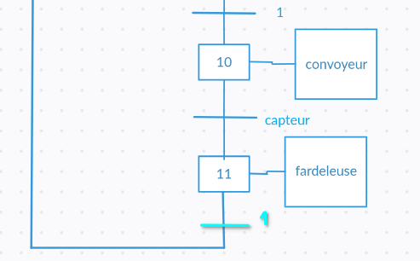
Grafcet

Slide 27
MERCI
Pour votre attention

